Slide 1
Hướng dẫn: Cho trẻ đứng tự nhiên, hai tay chống hông, chân đứng thẳng. Khi có hiệu lệnh, trẻ khuỵu gối, nhún hai chân bật thẳng lên cao và hạ xuống nhẹ nhàng.

Slide 2
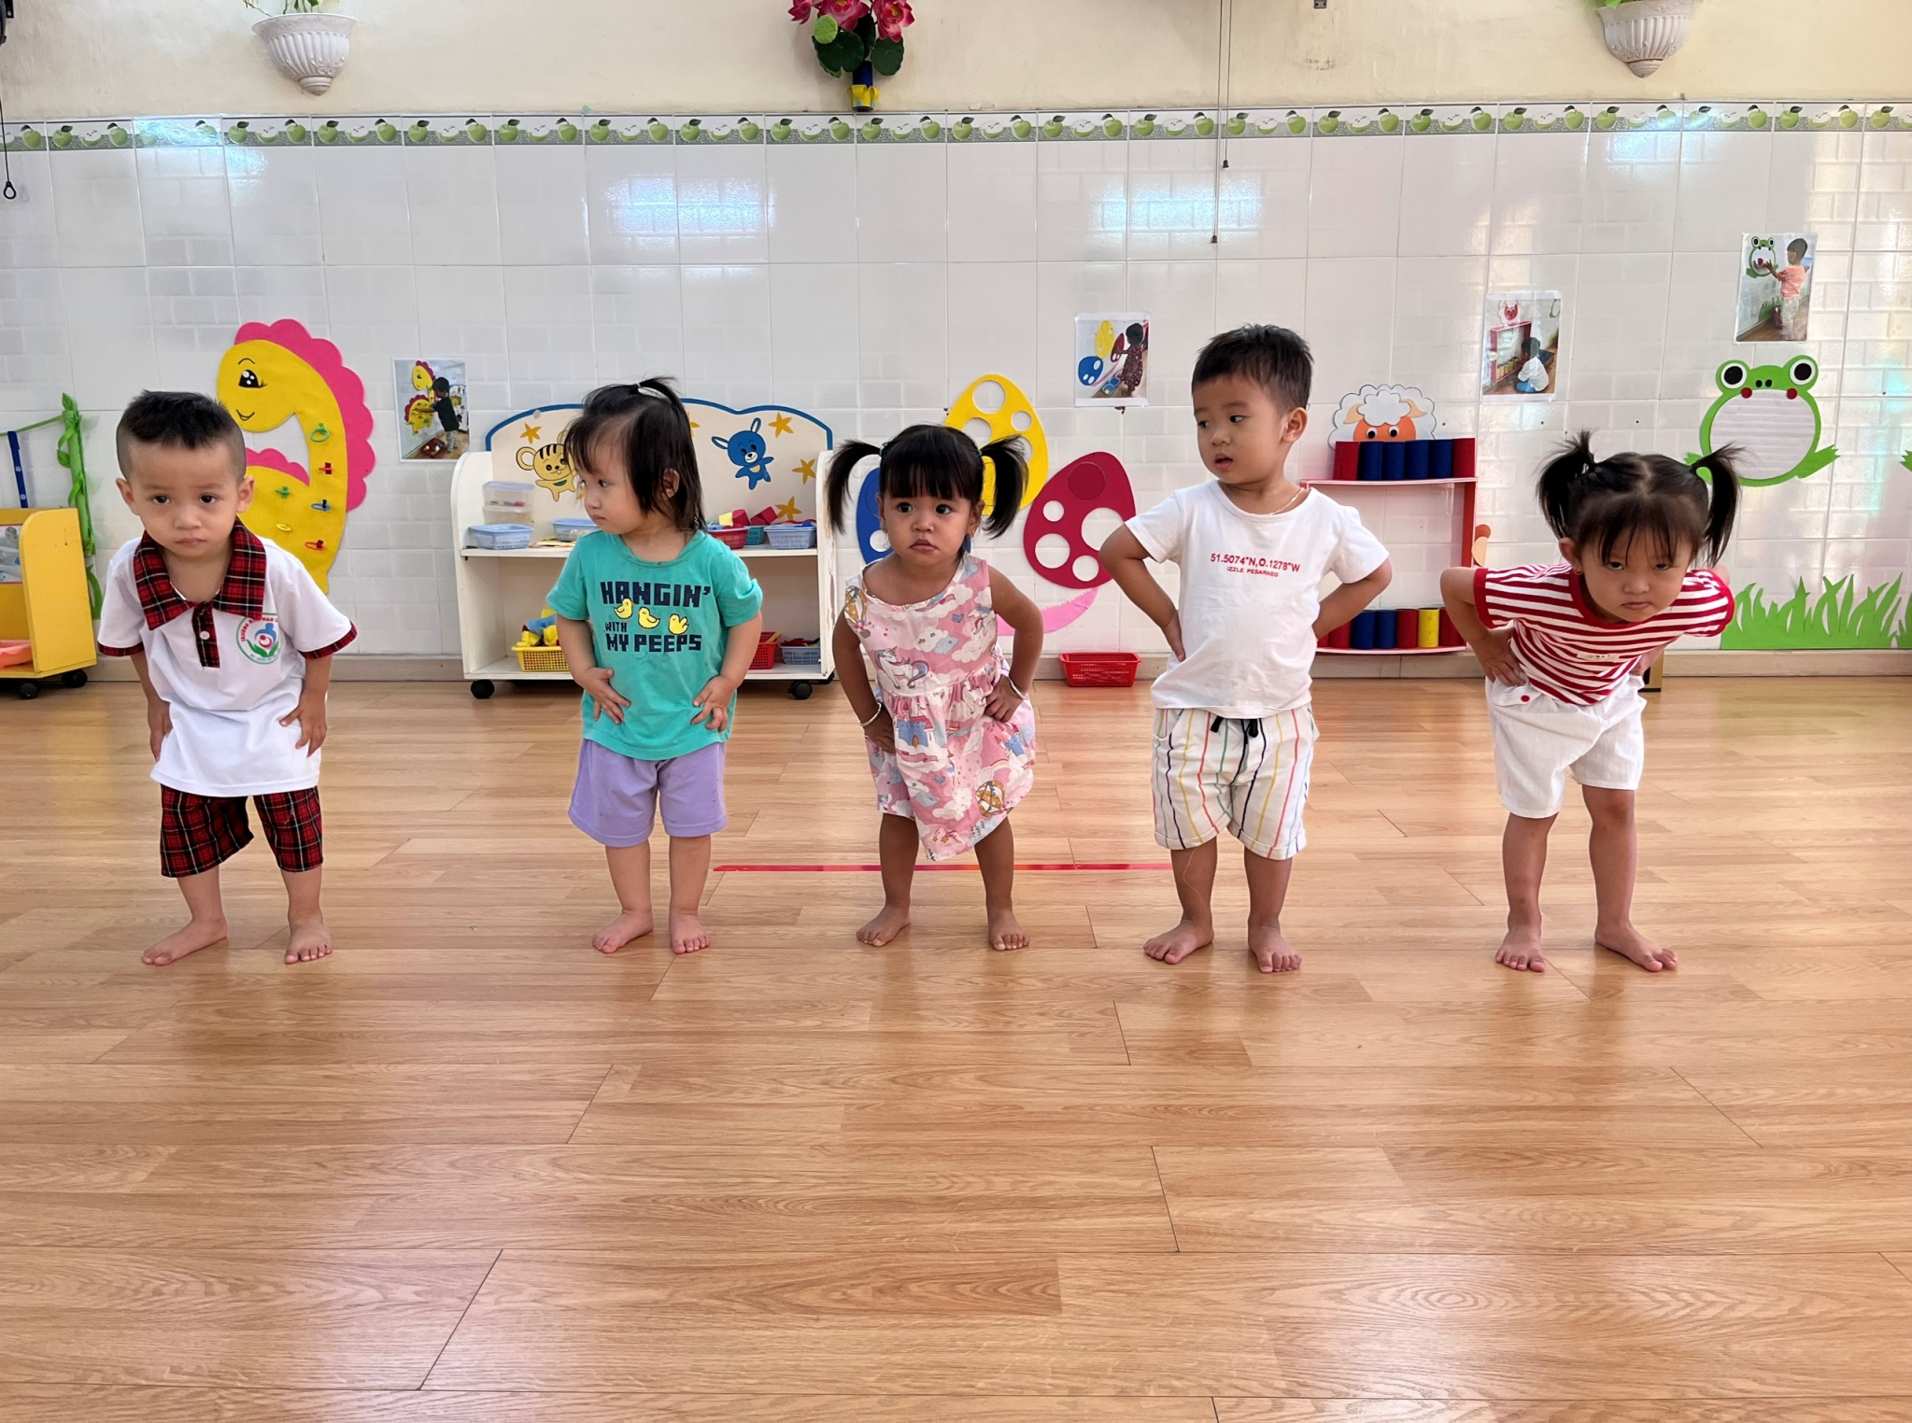

Slide 3
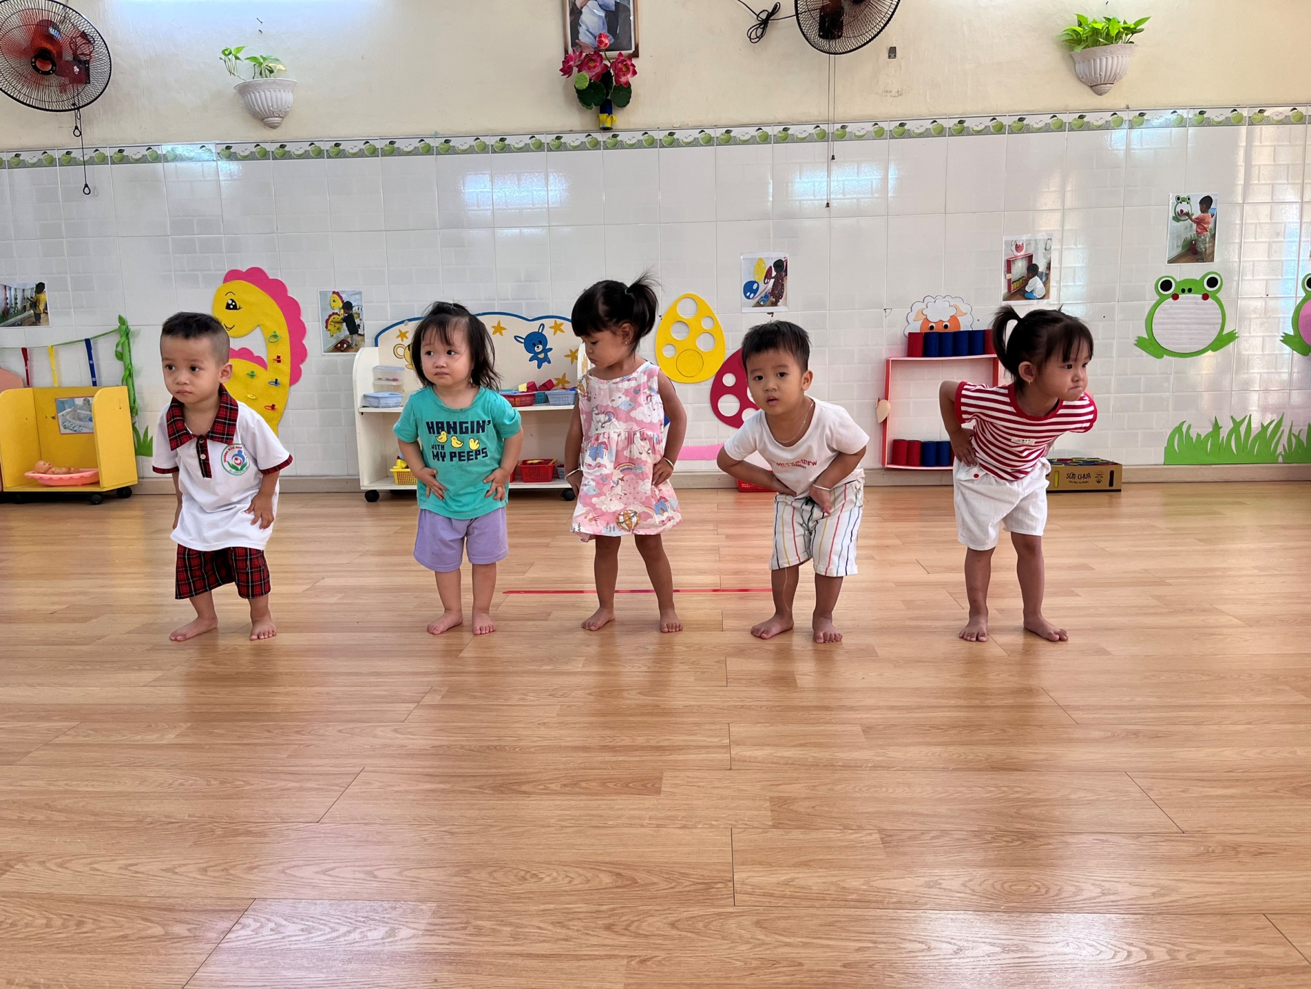

Slide 4
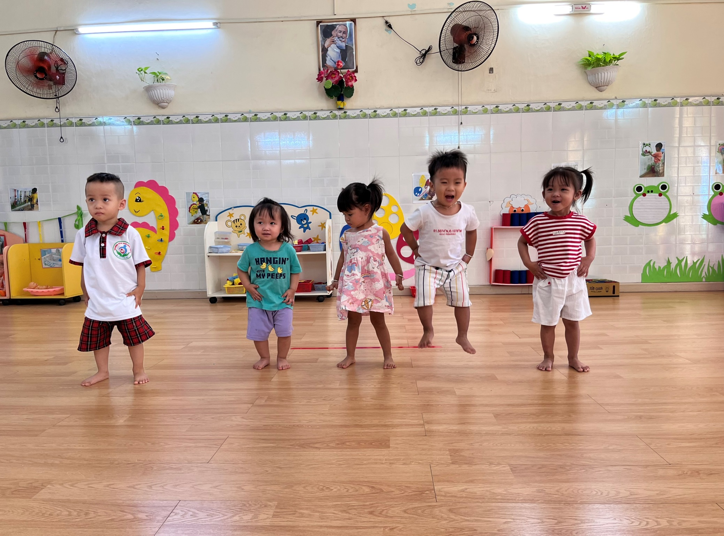

Slide 5
